Slide 1
テーマ：ブロックチェーン
都築電気株式会社
テクノロジーデザイン統括部 AIラボセンター
2019年7月25日

Slide 2
アジェンダ
ブロックチェーンとは
どんな技術を使っているのか
どのように動いているのか
実例
よくある誤解

Slide 3
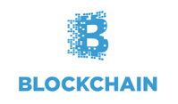
ブロックチェーンとは

Slide 4

ブロックチェーンとは
■ブロックチェーンとは
ブロックチェーンとは、ビットコインを支える中核の技術として、ビットコインとともにその考案者「ナカモト サトシ」によって生み出されたアイデア
ブロックチェーンは、「ブロック」と呼ばれるデータの単位を生成し、 鎖（チェーン）のように連結していくことによりデータを保管するデータベース
一般社団法人日本ブロックチェーン協会は広義のブロックチェーンを「電子署名とハッシュポインタを使用し改竄検出が容易なデータ構造を持ち、且つ、当該データをネットワーク上に分散する多数のノードに保持させることで、高可用性及びデータ同一性等を実現する技術」と定義している。
ブロックチェーン ＝ 台帳 ＝ 今までの取引履歴を全て記録したモノ

Slide 5


ブロックチェーンとは
■もう少しわかりやすく...
『（台帳が入った）ブロック』が『チェーン（鎖）』でつながっている
チェーン
チェーン
ブロック
ブロック
ブロック
・記録の保管が容易
・誤魔化しが効かない
一定期間の取引が記録されたもの
台帳がすべてつながっている＝過去の取引履歴がすべて残っているデータベース

Slide 6
どんな技術を使っているのか

Slide 7
ブロックチェーンを支える3要素
暗号技術
不正や改ざんに強い
P2P
ネットワーク
コンセンサスアルゴリズム
みんなで管理
永久的に
動かせる

Slide 8


P2Pネットワーク
クライアント・サーバー型（中央集権型）
P2P（分散的管理）
管理者が中央集権的に
取引履歴を管理。
取引内容の信頼性は、
管理者によって担保される。
取引履歴は各ノードに
分散保存され、
参加者で共有。
取引内容の信頼性は、
参加者によって
担保される。
・サイバー攻撃や障害などにより一部のネットワークが壊れても、
他のコンピュータでデータを維持することが可能
・大容量のサーバーを用意する必要がなく、安価にシステムを構築できる
・仲介という手間がなくなり、今までコストとして大きかった手数料などを省くことができる

Slide 9






暗号技術
公開暗号鍵
共通暗号鍵・・・共通鍵暗号とは、暗号用と復号用に同じ鍵を用いる方式。
鍵つきの扉や机に用いる鍵と同じイメージ。
→受け渡しの途中で紛失や盗難にあう可能性
公開暗号鍵・・・暗号用の鍵と復号用の鍵が異なる方式。
暗号に使用するのは公開鍵で、復号に使用するのは秘密鍵。
公開鍵は持ち運んで箱に鍵をかけられる南京錠、
秘密鍵は南京錠を開ける鍵のイメージ
盗難の
可能性
公開鍵を
盗んでも
複合化不可
秘密鍵
公開鍵
・「共通鍵暗号」で問題だった鍵の配送に関するリスクが低減
・公開鍵暗号の仕組みを使って
「送信者が正しい送信者である」ことを証明する

Slide 10
暗号技術
ハッシュ関数
任意長のビット列から規則性のない固定長のビット列を生成する関数、手順のこと
何らかのデータ
あいうえお
ハッシュ関数
ハッシュ値
1af8gS7jS823jS
sH3jn9SH3aj…
〇
元のデータの違いがわずかでも、まったく異なるハッシュ値に
らいうえお
ハッシュ関数
ハッシュ値
7h5mn9jnag4bgh0a3jnd1s8o19n…
〇
不可逆
「ハッシュ値」から元の値を割り出すことは、ほぼ不可能なので、
「ハッシュ値があっているか？」ということは、元の値からもう１回ハッシュ値を出して比較するしかない

Slide 11
コンセンサスアルゴリズム
新しく作られたデータは本当に正しい？
ブロック
ブロック
ブロック
ブロック
New
ブロックチェーンはP2Pによりシステムがダウンせずに正しいデータが更新され続ける
この追加されるブロックが本当に正しいのか判断を行う合意方法
||
コンセンサスアルゴリズム

Slide 12
どのように動いているのか

Slide 13
ブロックの中身
日時 ：2019/07/25 13:00:00
送信者：辻元 宏則
受信者：林 伸弘
量 ：1,000 coin
ブロック
一定数の0からはじまるハッシュ値
前のブロックの取引を改ざんすると、そのブロックのハッシュが変わって0が連続しない値になり後ろのブロックも連続的にランダムな値になる。
→改ざんが難しくなる
トランザクションデータ
前のブロックのハッシュ値
ナンス(nonce)
ハッシュを「0が一定数連続する」値にしているキーのこと
トランザクションデータと前のブロックのハッシュ値を含めて算出したハッシュ値が「0が一定数連続する」値を見つける作業、このことをマイニングと呼ぶ
一番早く見つけた者に「ご褒美」と
「次のブロックを作成する権利」を与える
ナンス(nonce)

Slide 14
ブロック生成の流れ（コンセンサスアルゴリズム）
ブロック
ブロック
ブロック
トランザクションデータ
トランザクションデータ
トランザクションデータ
前のブロックのハッシュ値
前のブロックのハッシュ値
前のブロックのハッシュ値
このブロックのナンス
このブロックのナンス
このブロックのナンス
このブロックのハッシュ値
このブロックのハッシュ値
このブロックのハッシュ値
マイニングによってそのブロックに書き込むべき「ナンス」を取得し、
ブロックチェーンのネットワークに新しいブロックを書き込む
これを繰り返すことでブロックチェーンのネットワーク上に情報が記録されていく（Proof of Work）

Slide 15
同時にブロックが作られた場合
ブロック
ブロック
遅かったため
分岐
ブロック
ブロック
ブロック
ブロック
ブロック
他より早かった
ブロック
ブロック
他より早かった
分岐
遅かったため
分岐した場合一番長いものが正しいとするルールがある

Slide 16
改ざんを防ぐ
ブロックA
ブロックB
ブロックC
ブロックD
取引データ
取引データ
取引データ
Aのハッシュ
Bのハッシュ
Bのハッシュ
ブロックB’
ブロックC’
取引データ
取引データ
各ブロックの情報がほかの
マシンにも保存されているため
不正がわかりやすい
Aのハッシュ
Bのハッシュ?
改ざんされるとハッシュ値が変わってしまう
新しいブロックを生成しようとした時、ユーザは一番長いチェーンを参照するため、
改ざんするためには正規のチェーンより長いチェーンを作る必要がある。
この競争は計算能力の戦いなので、単純に他の全ユーザの計算能力を上回る計算機があれば
改ざんは可能だが、実現は困難
Notes:
暗号化もあるので漏れてもわからない

Slide 17
コンセンサスアルゴリズムの種類
アルゴリズム名 | 特徴 | 例
「Proof of Work」(PoW) | 取引情報の計算を行う演算力に応じてブロック生成者を決定 | ビットコイン
「Proof of Stake」(PoS) | 仮想通貨の保有量に応じてブロック生成者を決定 | イーサリアム
「Proof of Importance」(PoI) | 仮想通貨の保有量・取引数・取引量に応じてブロック生成者を決定 | ネム
「Proof of Consensus」(PoC) | 信用の高い企業など特定のノードがブロック生成者となる | リップル

Slide 18
管理者の有無
 | 管理者なし | 複数企業 | 単一企業
分類 | パブリック型 | コンソーシアム型 | プライベート型
ノードの参加 | 自由 Permissionless | 許可制 Permissioned | 許可制 Permissioned
プルーフの必要性 | 厳格なプルーフが必要（PoWなど） | 特定者間のコンセンサス（厳格な承認は任意） | 組織内承認 （厳格な承認は任意）

Slide 19
メリットとデメリット

Slide 20
メリット
不正防止
不正が行われるとブロックチェーンの認証に問題が生じるので、早期に不正が発見できる
中央管理者がいない
信頼性を仕組みで担保することができるため、特定事業者によらない、透明性の高い台帳を複数の事業者や不特定多数と共有することが可能となる
24時間送金できる
ブロックチェーンは仲介役（銀行）が存在しないため、24時間いつでも送金可能
システムの安定性
ビットコインは2009年に取引が始められてから、これまで一度もシステムが停止したことがない
価値の流通を可能にする
契約内容をブロックチェーンで管理する「スマートコントラクト」

Slide 21
デメリット
パフォーマンスが出にくい
分散台帳をコンセンサスを取りながら行進していくため、パフォーマンスが出にくい
一つのブロックに記録できるデータの容量が限られており時間当たりの取引数が小さい
（例:BitCoinは1ブロックの生成に約10分）
一度記録された情報を消すことができない
一度記録された情報を削除したり内容を変更したりすることができない。
このため、必要に応じて変更や削除が求められる情報の記録には利用できない。
（例：個人情報）
一つの組織内で使うことに適していない
単一組織内ではブロックチェーンを構成するすべてのコンピューター（ノード）が
集中管理下にあるため、改ざんされないというメリットが保証されない。
通常のシステムで対応可能なケースが多い。

Slide 22
ブロックチェーンが向いているもの
複数の事業者間で情報を共有するニーズがあるか？
ブロックチェーンは共有台帳。複数の事業者間で情報を共有することで、耐改ざん性を 提供可能となる。
共有された情報が、改ざんされていない（信頼できる）ことを第三者に 証明することに価値はあるか？
ブロックチェーンは台帳（元帳）であり、そこに書かれた情報（デジタルデータ）が 信頼性を担保できるところに価値がある。
取引のルールに一定の普遍性があるか？
スマートコントラクトによる、事務効率化等を目指した場合、その処理ルールが頻繁に 変更されない方が、より効率化に寄与できる。

Slide 23
スマートコンストラクト
ブロックチェーン上で契約を自動的に実行するしくみのこと
あらかじめ決めておいた条件が満たされたとき、取引や契約が自動的に行われるしくみ
例：自動販売機
自動販売機の内部に「代金が投入され、商品ボタンが押されたら、
該当する商品を排出する」というしくみが仕込まれている。店員という仲介がない。
あらかじめ取引条件や契約の内容をプログラム化しておき、ブロックチェーン上に組み込んでおくと、条件がそろった時点でプログラムが起動し、お金の移動だけでなく契約内容に従った価値の移動まで自動的に実行される。

Slide 24
実例紹介

Slide 25
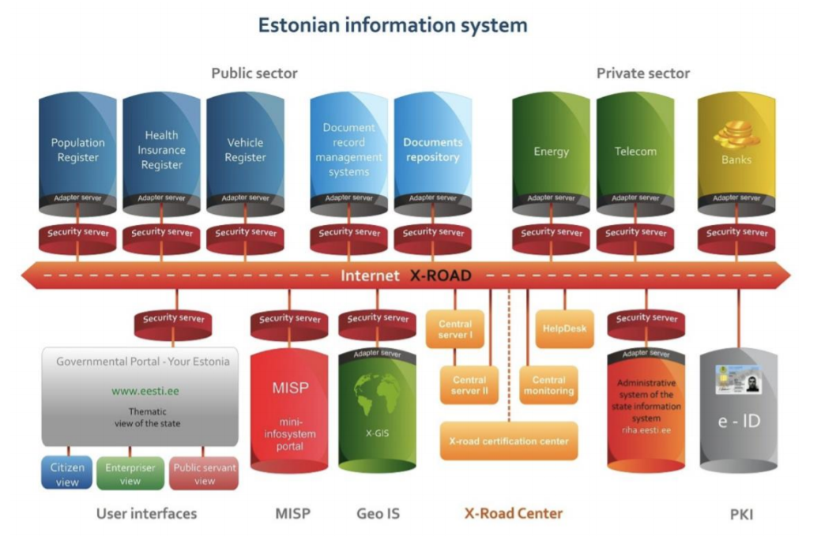
実例
エストニア電子政府「X-Road」
X-Roadは、市民がIDカードを利用してアクセスできるようなサービスを作るための情報を企業や公共機関に提供するもの。IDカードを持った市民は、税金の処理から医療記録、車の売買まで、多岐にわたるサービスを利用することが可能になっている。
そのシステムを実現するために、データそのものが改ざんされない、より強固なセキュリティシステムを構築する必要があった。そこでデータの完全性を証明できるキーレス署名技術「KSIブロックチェーン」を採用している。
エストニアでは、会社の登記にかかる時間は最短18分。税金の確定申告は約5分、還付は数週間で完了する。公共交通機関を使う時はパスポートの代わりに電子ID、ドライバーも運転免許証の代わりに電子IDを使用する。

Slide 26
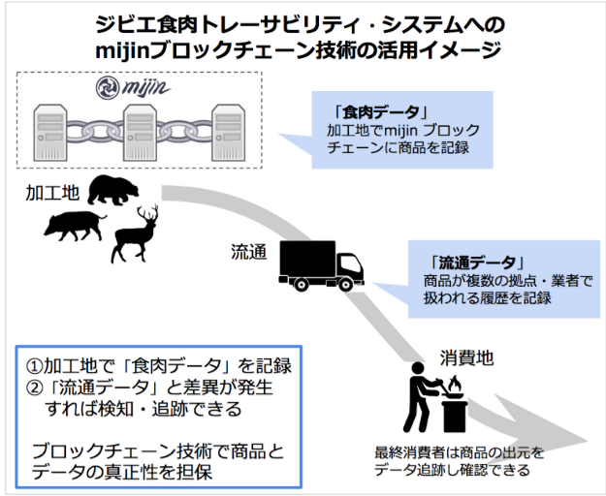
実例
食品管理
食肉の加工及び流通経路の記録が全てプライベートチェーン上に記録されることで生産地から消費者に届くまでのサプライチェーンを追跡できるようになる

Slide 27
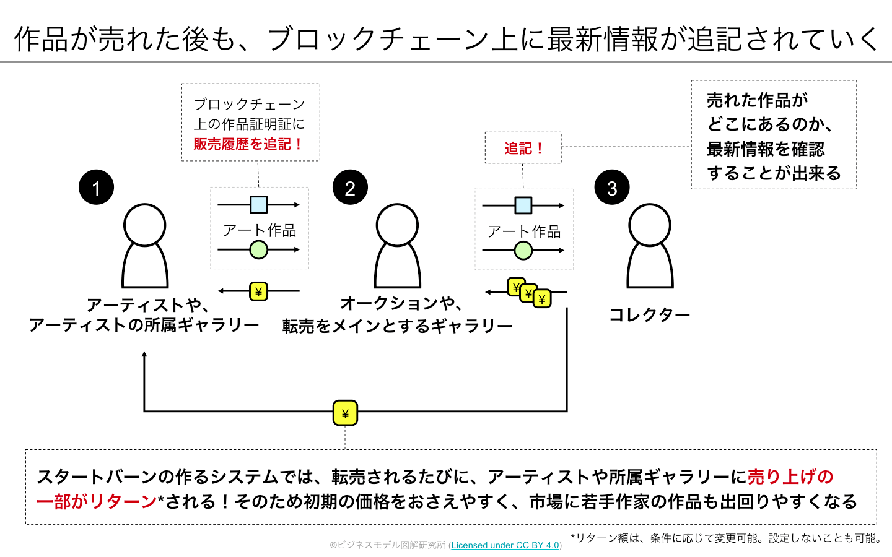
実例
アート（startbahn)
画像データをブロックチェーンに記録し、この絵は本物だと証明できるようになる。
作品の来歴を管理でき、転売された場合にも一部がリターンされる。

Slide 28
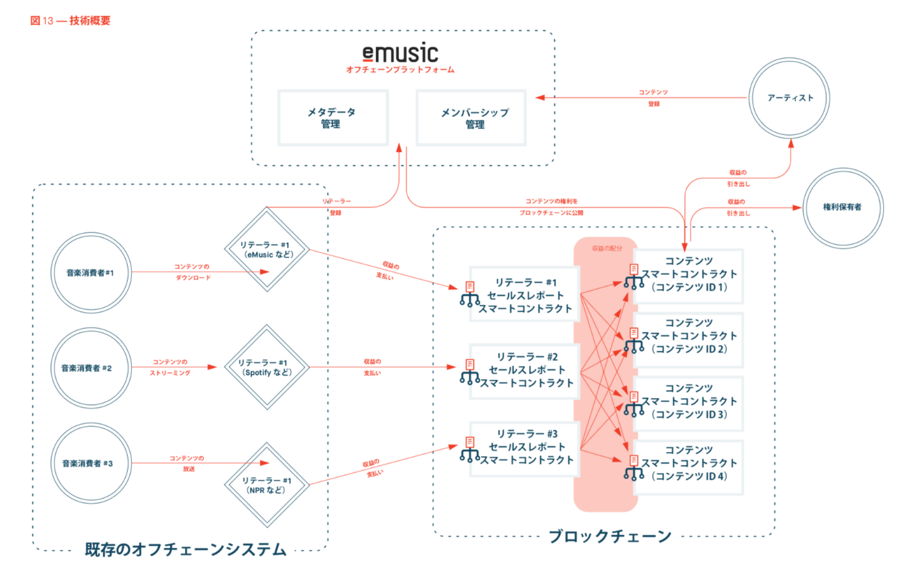
実例
音楽（eMUSIC）
Ethereumベースの音楽プラットフォーム。
音楽の権利管理や取引を扱うシステムと、
それを利用したeMusicのトークンエコノミーを構築する
コンテンツスマートコントラクト
アーティストとレーベルが利用するもので、どう音楽を公開してよいのか、誰が権利を保有しているのか、収益の分配はどのような割合で行うのかが記述されます。音楽そのものや音楽のメタデータについてはオフチェーンで管理します。
セールススマートコントラクト：
主にサービスプロバイダが利用するもので、音楽の売り上げを管理します。サービスプロバイダはセールスコントラクトを更新し、音楽のダウンロード販売やストリーミングを報告します。売り上げの報告と集計が完了すると、音楽の権利保有者はコンテンツコントラクトを通じてセールスコントラクトに収益の配分を要求することができます。

Slide 29
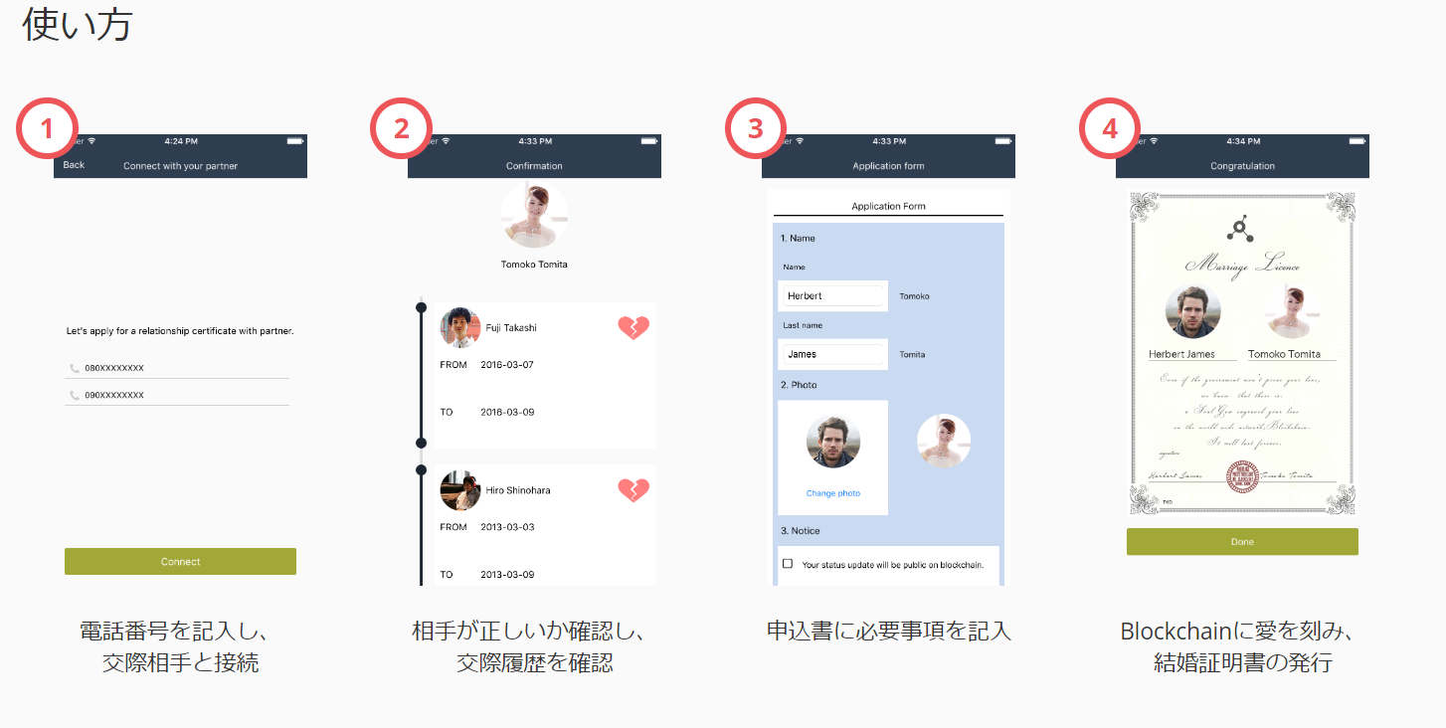
実例
愛の証明
SoulGemは二人の愛の記録をBlockchainに書き込むアプリケーション。 Blockchainに書き込まれた記録は消えることがないため、二人の愛の記録は永遠に残り続ける。
Blockchainは仕組み上、不正に書き込むことはできないため、自分や相手の過去全ての交際履歴は嘘偽りのない真実なものであると証明される。

Slide 30
よくある誤解

Slide 31
よくある誤解
採掘（マイニング）が必要？
→スマートコンストラクトの種類によっては必要ない
元帳が丸見え？第三者と共有しないといけないの？
→プライベートネットワーク内にブロックチェーンを作ることができるため隠すことも可能（例：暗号通貨「DASH」）
またプライベート型、コンソーシアム型などが存在する。
コインが必須？
→コインやトークンの仕組みを一切持たずに、情報の記録に特化したブロックチェーンも存在する
コインチェック問題とかあったけど本当に安全なの？
→不正アクセスはブロックチェーンがハッキングされたのではなく、保管してあるコインチェックのサーバーシステムがハッキングを受けた
分散型DBと同じなの？

Slide 32


分散型DBとの違い
ブロックチェーン
サーバー側に絶対的な権力がある
分散型DB
台帳機能を持つソフトウェア等
ブロックチェーンは取引情報を記録する台帳そのもの
台帳データ
データ
データ
データ
台帳データ
台帳データ
・貨幣以外の価値を取引可能にするため ・二重取引や改ざんのリスクが限りなく低いシステムを低コストで構築するため ・中央集権型の既存システムでセキュリティを担保するために要している手続き完了までの期間や手数料などの、時間とお金のコストを削減するため
・処理スピードや応答時間を早くするため、データを使用する場所に近い場所にサーバを置く ・データを全消失するリスクを低減するため、複数箇所にデータを分散して同期を取る ・処理を複数のマシンで分散して行うことで、マシン負荷を下げて処理スピードを上げる

Slide 33
まとめ
・ブロックチェーンは、仮想通貨などフィンテックを語る上で欠かせない技術である。
・政府や銀行などが介入せず、取引に関するデータが分散し、すべての人がデータを確認できることから改ざんが起こりにくいというメリットがある。
・これまで価値のつけることのできなかったデータにも価値が生まれる
・しかしすべての領域で使える技術というわけではないため見極めが必要となる。
・また現時点でブロックチェーンというものを意識せずに使えるサービスがないため、意識せずに使えるサービスの普及が必要と考えられる。

